Slide 1
ПЕРСПЕКТИВНЫЕ РОССИЙСКИЕ КОСМИЧЕСКИЕ СИСТЕМЫ РАДИОЛОКАЦИОННОГО НАБЛЮДЕНИЯ
Пешкун Алексей Александрович
Начальник отдела целевого применения
космических систем радиолокационного наблюдения
12-14 сентября 2022, г. Санкт-Петербург

Slide 2
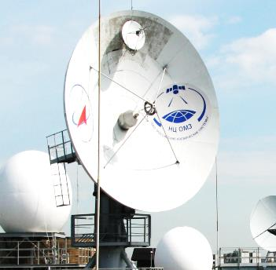
НАПРАВЛЕНИЯ ДЕЯТЕЛЬНОСТИ АО «РОССИЙСКИЕ КОСМИЧЕСКИЕ СИСТЕМЫ» В ОБЛАСТИ ДЗЗ
системные и прикладные исследования
разработка информационно-аналитических материалов
центр Хартии «Космос и крупные катастрофы»
сбор заявок потребителей
распространение данных
маркетинговые исследования
адаптация к требованиям рынка
ИНФОРМАЦИОННЫЙ ЦЕНТР
РОСКОСМОСА
Д И С Т Р И Б Ь Ю Т О Р
планирование работы ОГ КА и НКИ ДЗЗ
прием и регистрация данных ДЗЗ
ведение банков стандартных и базовых продуктов ДЗЗ
предоставление данных ДЗЗ потребителям
ОПЕРАТОР
И Н Т Е Г Р А Т О Р
разработка целевой аппаратуры
разработка наземных комплексов приема, обработки, хранения и распространения данных Оператора космических средств ДЗЗ и региональных центров ДЗЗ
Р А З Р А Б О Т Ч И К
выполнение комплексных тематических проектов
разработка и эксплуатация геоинформационных сервисов
оказание консалтинговых услуг

Slide 3
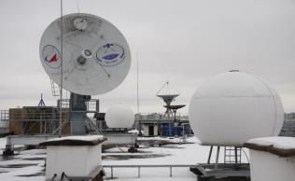
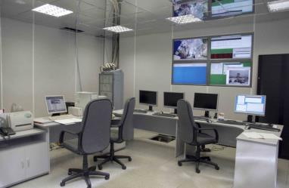
ОПЕРАТОР РОССИЙСКИХ КОСМИЧЕСКИХ СРЕДСТВ ДЗЗ
Суточная производительность
Прием
до 80сеансов
Планирование
до 10 рабочих программ
Площадь помещений – 3 900 м²
Обработка
до 200 маршрутов
Хранение
архивация до 2 Тб первичных данных и продуктов обработки (общий объём архива с 1992 года – 17 Пб)

Slide 4
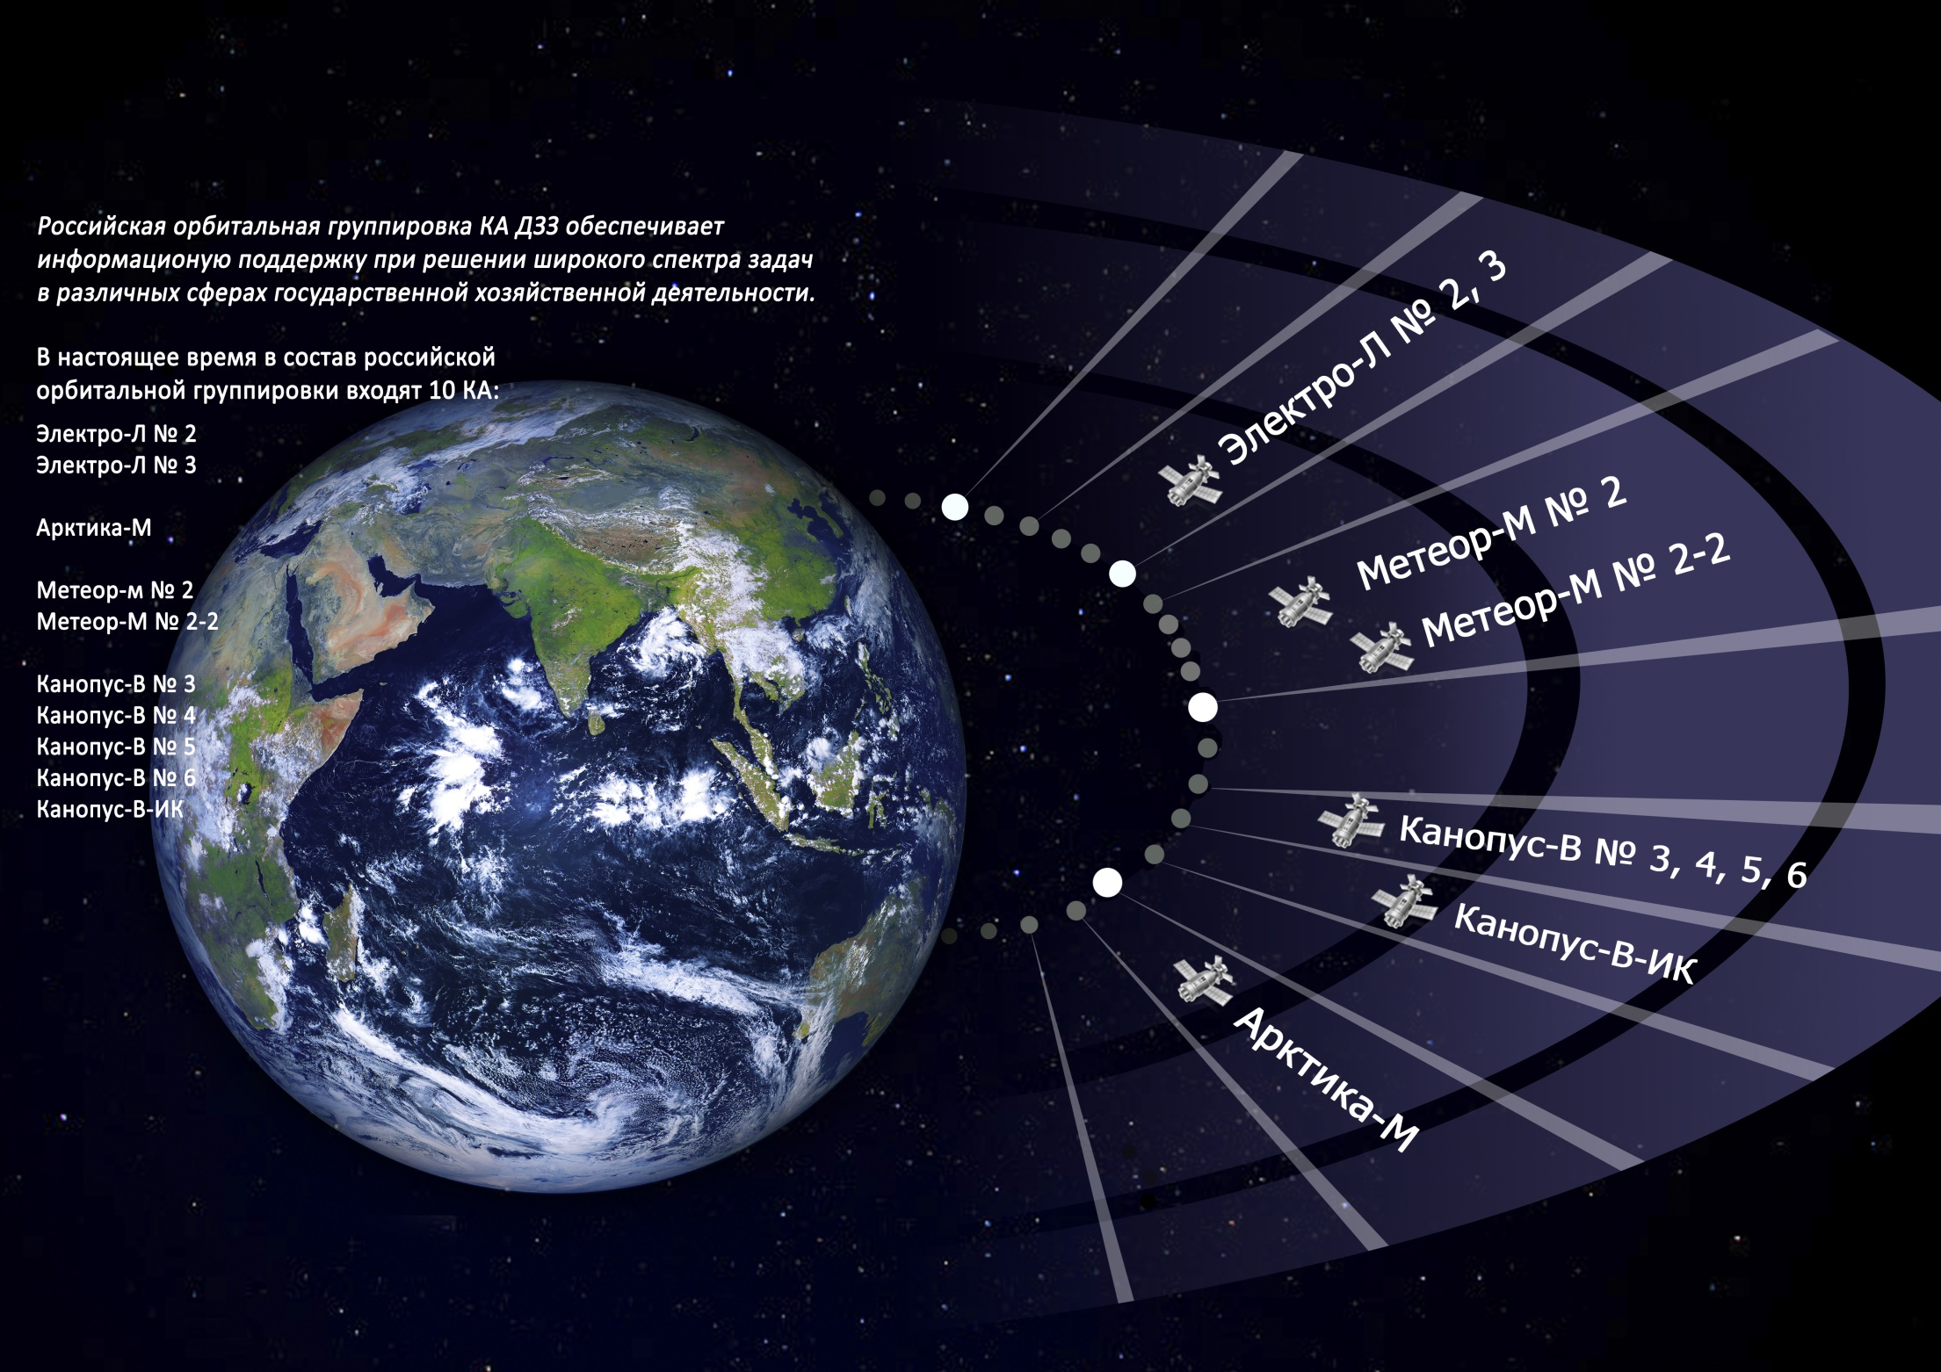

Slide 5
РОССИЙСКАЯ ОРБИТАЛЬНАЯ ГРУППИРОВКА КОСМИЧЕСКИХ АППАРАТОВ ДЗЗ
(Федеральная космическая программа России на 2016 – 2025 годы)
Метеор-М2-3
Метеор-М2-4
Метеор-М2
Метеор-М2-2
Гидрометеорология
Электро-Л4
Электро-Л5
Электро-Л2
Электро-Л3
Арктика-М1
Ионосфера 1, 2, 3, 4
Арктика-М2
2022
2023
2024
2025
Канопус-В-ИК
Канопус-В3
Канопус-В4
Ресурс-П5
Аист-2Т1
Ресурс-П4
Природные ресурсы
Канопус-В5
Канопус-В6
Ресурс-ПМ1
Ресурс-ПМ2
Обзор-Р1
Аист-2Т2
Кондор-ФКА1
Кондор-ФКА2
Действующие КА: мультиспектральная съемка
(видимый и ИК диапазоны)
Перспективные КА: мультиспектральная съемка (видимый и ИК диапазоны), наблюдение ионосферы
Перспективные КА: радиолокационная съемка

Slide 6
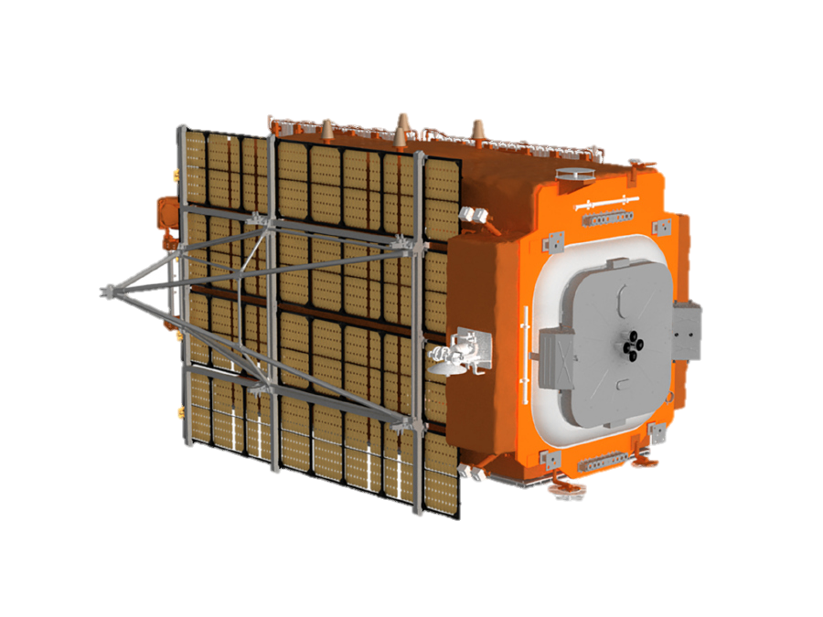
БЛИЖАЙШИЕ ПЕРСПЕКТИВЫ
2022-2023 годы – запуск космических аппаратов радиолокационного наблюдения
2022 год – запуск ка «кондор-фка» №1
2023 год – запуск ка «кондор-фка» №2 и КА «ОБЗОР-Р»
Космические комплексы РЛН
в интересах нефтегазовой отрасли позволят решать следующие задачи:
Мониторинг геодинамических процессов
Мониторинг деформаций зданий, сооружений и других объектов инфраструктуры
Мониторинг территорий (суши и водных поверхностей) с целью выявления изменений на объектах инфраструктуры и прилегающих районах
Выявление разливов нефтепродуктов
Мониторинг экологической обстановки

Slide 7
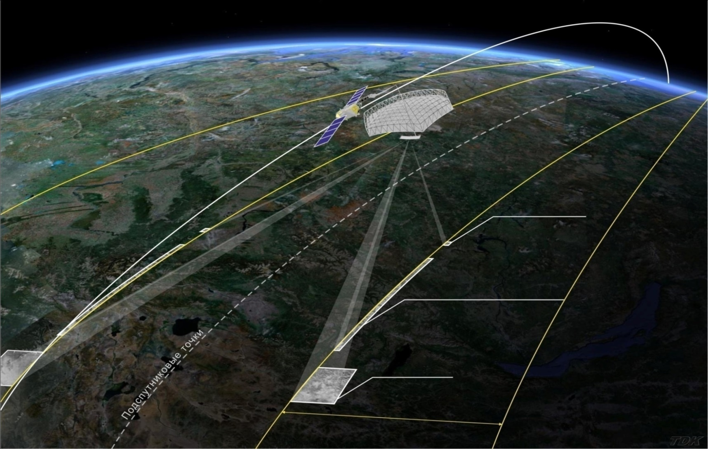
ХАРАКТЕРИСТИКИ КА «КОНДОР-ФКА»
Высота орбиты - 520 км
Частотный диапазон РСА - S (10 см)
Ширина полосы обзора – 2 х 500 км
Интерферометрический режим съемки - многопроходный, тандемный (КС из 2 КА)
Срок запуска – 2022 г.
ДПР - не менее 10х10 км
1-2 м
ГГ
ДНР 10х500 км
1-3 м
ОР (20-100)х500 км
6-12 м

Slide 8
ХАРАКТЕРИСТИКИ КА «КОНДОР-ФКА»
Режим съемки | Пространственное разрешение, м | Ширина полосы захвата, км |  | Радиометрическое разрешение, дБ | Поляризация
ДПР (детальный прожекторный режим) | 1 - 2 | 10 |  | 3.0 | Г/Г
ДНР (детальный непрерывный режим) | 2 - 3 | 10 – 15 |  | 3.0 | Г/Г или В/В
ОР (Обзорный режим) | 6 - 12 | 20 – 100 |  | 2.0-3.0 | В/В
Интерферометрический режим съемки обеспечивается – многопроходный, тандемный
Высота орбиты – 520 км Срок активного существования – 5 лет |  |  | Частотный диапазон РСА - S (10 см) Ширина полосы обзора – 2 х 500 км Диапазон углов визирования – 20° – 55°

Slide 9
БАЛЛИСТИЧЕСКОЕ ПОСТРОЕНИЕ
КОСМИЧЕСКОЙ СИСТЕМЫ ИЗ ДВУХ КА
ТИП ОРБИТЫ | ОКОЛОКРУГОВАЯ СОЛНЕЧНО-СИНХРОННАЯ
ПЕРИОД ЗАМЫКАНИЯ | 16 СУТОК
НАКЛОНЕНИЕ | 97.5°
ОТНОСИТЕЛЬНОЕ СМЕЩЕНИЕ ПЛОСКОСТЕЙ ОРБИТ КА | 8.9°
ИНТЕРВАЛ НАБЛЮДЕНИЯ | 36 МИНУТ
1
2

Slide 10
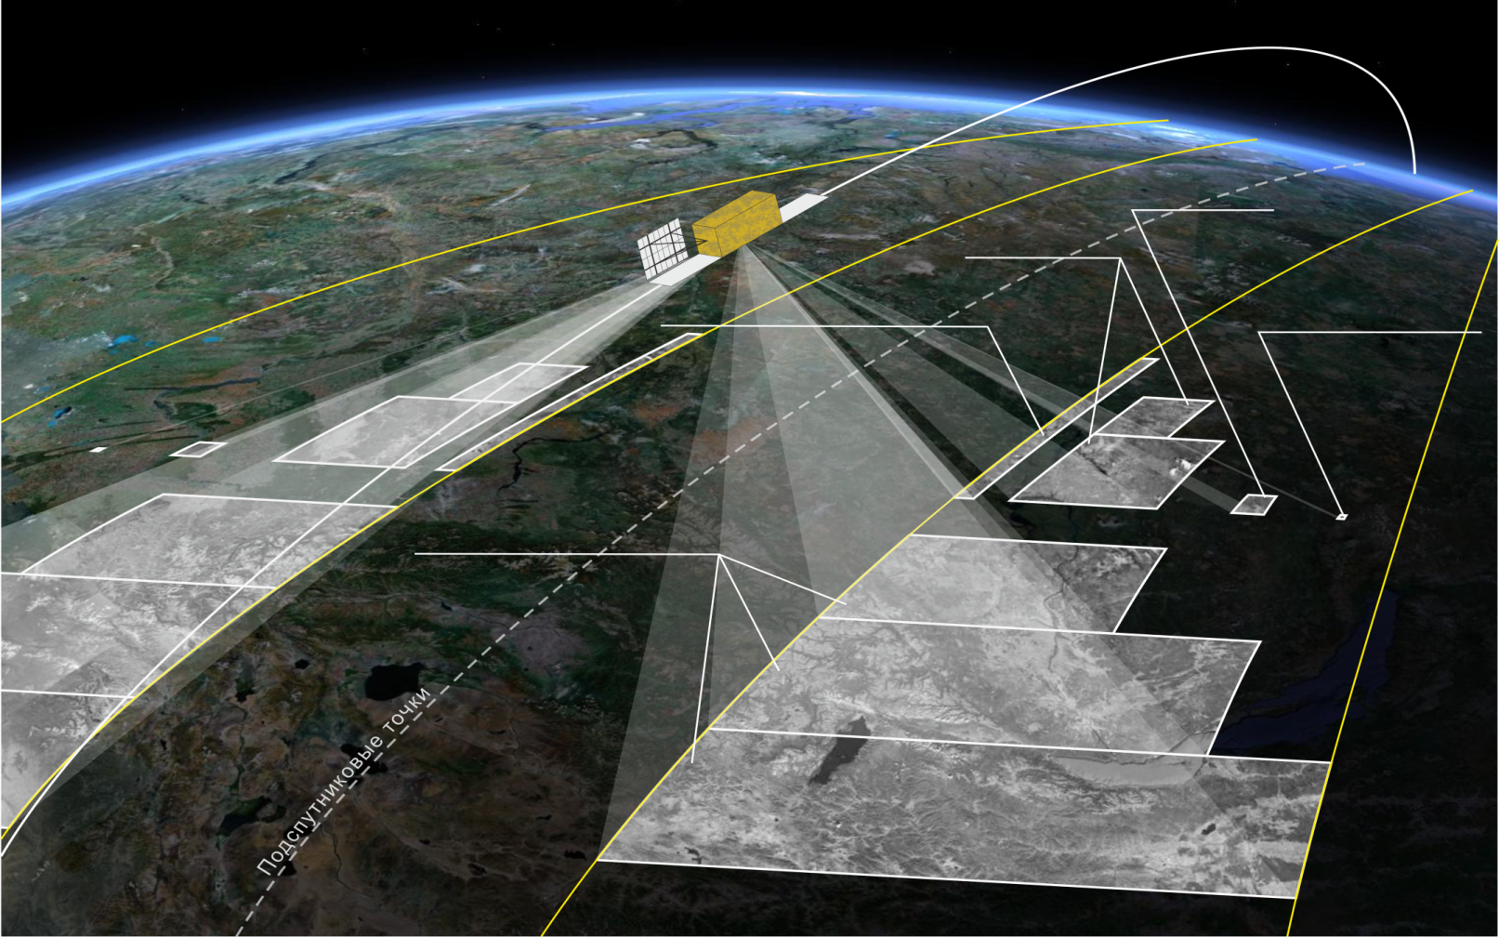
ХАРАКТЕРИСТИКИ КС «ОБЗОР-Р»
Высота орбиты - 650 км
Частотный диапазон РСА - X (3 см)
Ширина полосы обзора –2 х (до 750) км
Срок запуска – 2023 г.
ДК 50х50 км
3 м
М (130 или 230)х4000 км
20 или 40 м
УМ 30х4000 км
2 - 5 м
ВДК 10х20 км
1 м
ДПР - не менее 10х10 км
1-2 м
ГГ
ШМ (400, 600 или 750)х4000 км
200, 300 или 500 м
ДНР 10х500 км
1-3 м
ГГ или ВВ
ОР (20-100)х500 км
6-12 м
ВВ

Slide 11
ХАРАКТЕРИСТИКИ КА «ОБЗОР-Р»
Режим съемки | Пространственное разрешение, м | Ширина полосы захвата, км |  | Радиометрическое разрешение, дБ | Поляризация
ВДК (высокодетальный кадровый режим) | 1 | 10 |  | 3 | Г/Г, В/В, Г/В, В/Г, В/(В+Г), Г(Г+В)
ДК (детальный кадровый режим) | 3 | 50 |  | 3
УМ (узкополосный маршрутный режим) | 5 | 30 |  | 2-3
 | 2 | 10-22 |  | 2-3
М (маршрутный режим) | 20 | 90-200 |  | 2
 | 40 | 220-370 |  | 1.5
ШМ (широкополосный маршрутный режим) | 200 | 400 |  | 1.5
 | 300 | 600 |  | 1.3
 | 500 | 750 |  | 1
Интерферометрический режим съемки обеспечивается – многопроходный
Высота орбиты - 650 км Период замыкания – 4 суток Срок активного существования – 5 лет |  |  | Частотный диапазон РСА - X (3 см) Диапазон углов визирования – 15° – 55°

Slide 12
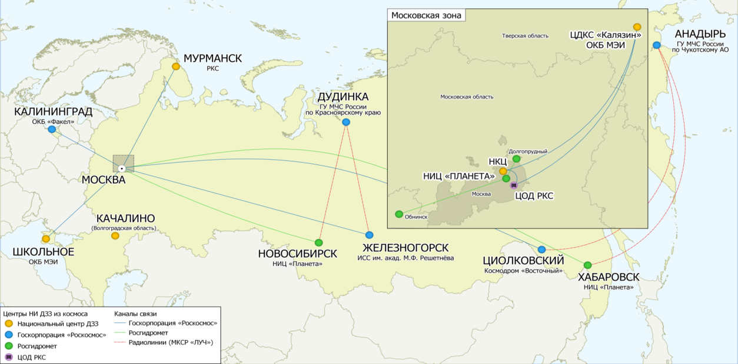
НАЗЕМНАЯ ИНФРАСТРУКТУРА ДЗЗ

Slide 13
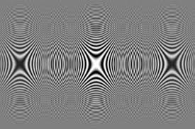
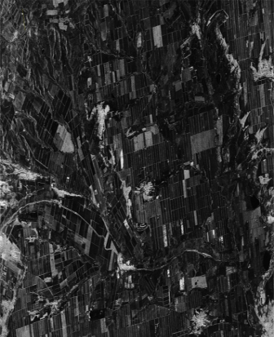
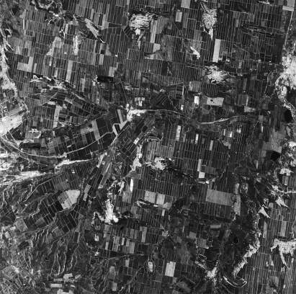
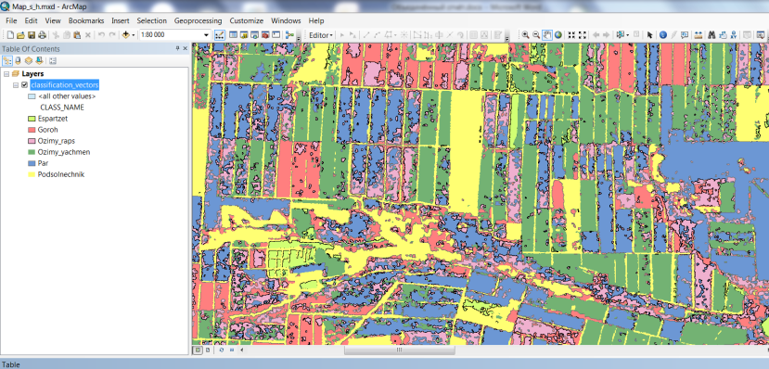
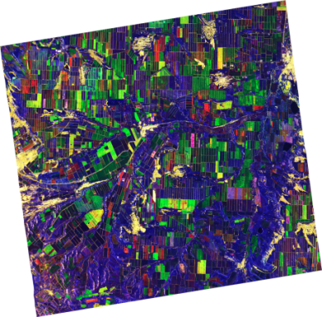
ОБЩАЯ ТЕХНОЛОГИЯ ОБРАБОТКИ РАДИОЛОКАЦИОННОЙ ИНФОРМАЦИИ
Исходные данные
Первичная обработка
Стандартная обработка
Задачи оператора
Совместная задача потребителя и оператора
Тематическая обработка
Высокоуровневая обработка

Slide 14
ВЫХОДНЫЕ ИНФОРМАЦИОННЫЕ ПРОДУКТЫ
ИНФОРМАЦИОННЫЙ ПРОДУКТ | КОСМИЧЕСКИЙ АППАРАТ
 | «Кондор-ФКА» | «Обзор-Р»
ПЕРВИЧНАЯ И СТАНДАРТНАЯ ОБРАБОТКА
Комплексное РЛИ ( 1А) | + | +
Геореференцированное РЛИ (1Б) | + | +
Геокодированное РЛИ (2А) | + | +
Ортотрансформированное РЛИ (2Б) | + | +
ВЫСОКОУРОВНЕВАЯ АМПЛИТУДНАЯ ОБРАБОТКА
Геокодированное с опорной информацией РЛИ (2А1) | + | +
Ортотрансформированное с опорной информацией РЛИ (2Б1) | + | +
Радиометрически улучшенное РЛИ (цифровая фильтрация, некогерентное накопление) | + | +
ИП совмещения амплитудных РЛИ | + | +
ИП амплитудного детектирования изменений | + | +
Цифровая карта рельефа (стерео, радарграмметрическая) ЦКР-Р | + | +
ИП комплексирования РЛИ | + | +
ВЫСОКОУРОВНЕВАЯ ФАЗОВАЯ ОБРАБОТКА
Цифровая карта рельефа (интерферометрическая) ЦКР-И | + | +
Карта когерентности | + | +
Интерферограмма | + | +
Цифровая карта смещений (ЦКС) (Методы DInSAR, PSI, SBAS) | + | +
ИП когерентно совмещённых РЛИ | + | +
ИП амплитудно-когерентного детектирования изменений | + | +
ВЫСОКОУРОВНЕВАЯ ПОЛЯРИМЕТРИЧЕСКАЯ ОБРАБОТКА
ИП поляриметрической декомпозиции |  | +
ИП неконтролируемой поляриметрической классификации |  | +
ИП когерентного детектирования, построенный по данным поляриметрической интерферометрии |  | +

Slide 15
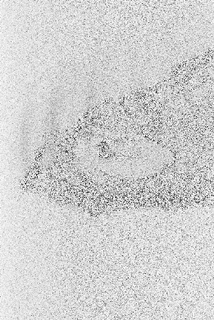
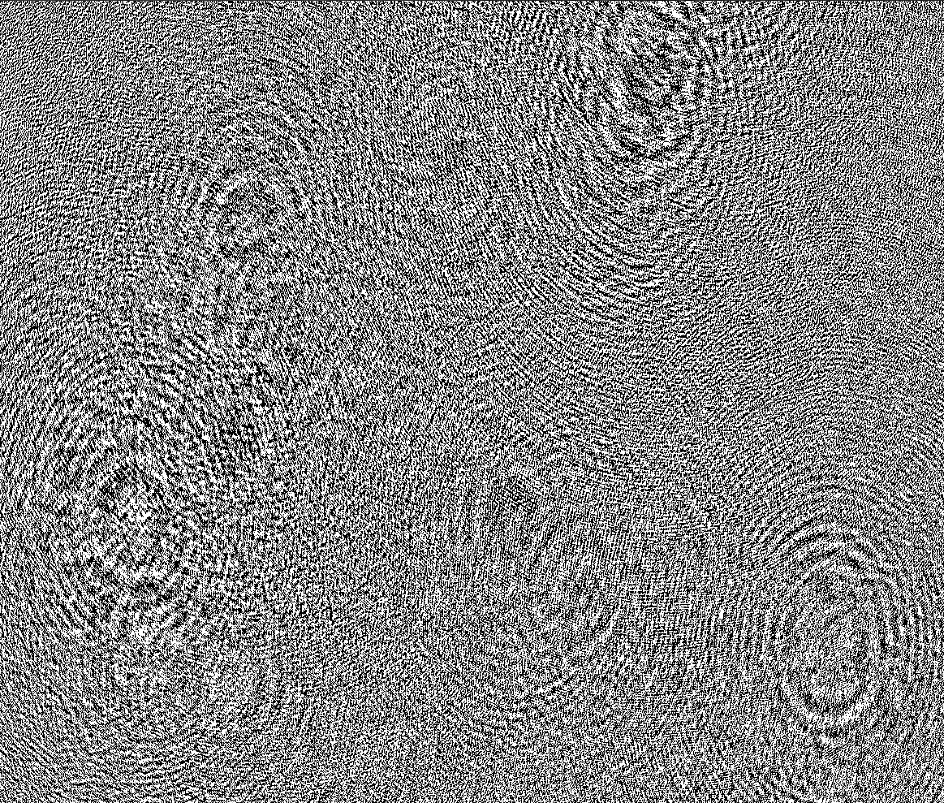
Радиоголограмма
ВЫХОДНЫЕ ИНФОРМАЦИОННЫЕ ПРОДУКТЫ
Описание: Матрица комплексных величин, соответствующих значениям принятого траекторного сигнала в узлах прямоугольной равномерной сетки в проекции наклонной дальности, сопровождаемая кадровой и строковой служебной информацией.
Назначение: Продукт для получения радиолокационного изображения.

Slide 16
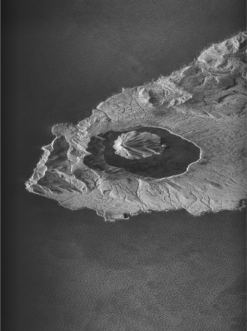
Комплексное РЛИ
ВЫХОДНЫЕ ИНФОРМАЦИОННЫЕ ПРОДУКТЫ
Описание: РЛИ в антенной системе координат (наклонная дальность – азимут). Изображение, сформированное путём когерентного (с учётом фазы) суммирования отсчётов входной радиоголограммы в пределах синтезирования апертуры. Межпиксельное расстояние по дальности определяется частотой АЦП приемника РСА, по азимуту – реальной или приведенной частотой повторения зондирующих импульсов. Проведена радиометрическая коррекция.
Назначение: Основной радиолокационный продукт. Используется при создании всех остальных типов продуктов (2 уровня и специализированных продуктов, в том числе на основе интерферометрических пар).

Slide 17
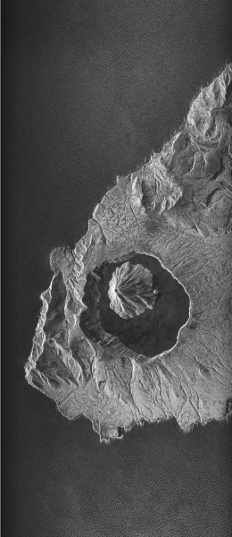
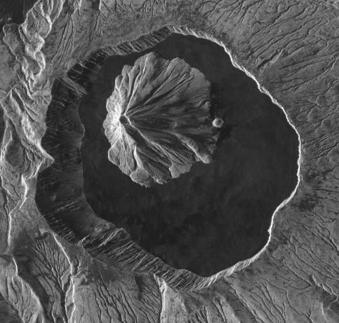
Геореференцированное РЛИ
ВЫХОДНЫЕ ИНФОРМАЦИОННЫЕ ПРОДУКТЫ
Описание: Амплитудное РЛИ в путевой системе координат (наземная дальность – азимут), представленное в виде отсчетов амплитуды в вещественной форме. Межпиксельное расстояние по обеим координатам одинаковое и зависит от режима съемки и обработки.
Назначение: Необходим для быстрой визуальной оценки качества радиолокационного изображения, анализа зондируемой поверхности в экстренных случаях, проведения радарграмметрической (стерео) обработки.

Slide 18
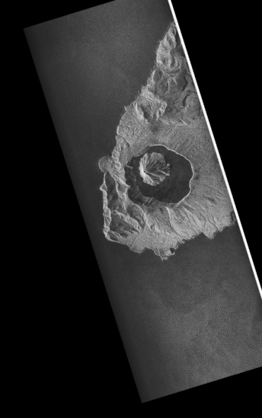
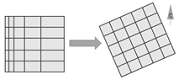
Геокодированное РЛИ
ВЫХОДНЫЕ ИНФОРМАЦИОННЫЕ ПРОДУКТЫ
Описание: Амплитудное РЛИ, трансформированное в картографическую проекцию с использованием орбитальной (навигационной) информации.
Назначение: Применяется при необходимости быстрого получения ориентированного по сторонам север-юг изображения без сложного рельефа и при отсутствии опорных точек на местности (например, для водной поверхности или лесных массивов).

Slide 19
Ортотрансформированное РЛИ
ВЫХОДНЫЕ ИНФОРМАЦИОННЫЕ ПРОДУКТЫ
Описание: Амплитудное РЛИ, трансформированное в картографическую проекцию с использованием орбитальной информации и цифровой модели рельефа (ЦМР).
Назначение: Применяется при необходимости быстрого получения ориентированного по сторонам север-юг изображения при наличии сложного рельефа и при отсутствии опорных точек на местности (например для горных массивов).

Slide 20
ВЫХОДНЫЕ ИНФОРМАЦИОННЫЕ ПРОДУКТЫ
Геокодированное РЛИ Ортотрансформированное РЛИ
+
ОТМ
Опорные точки местности
Оптическая информация
Картографическая информация
ЦМР

Slide 21
Радиометрически улучшенное РЛИ
ВЫХОДНЫЕ ИНФОРМАЦИОННЫЕ ПРОДУКТЫ
Описание: РЛИ, подвергнутые процедурам цифровой фильтрации. Представляются в той же проекции, что и входные продукты.
Назначение: Улучшение визуального качества амплитудного РЛИ.

Slide 22
Цифровая карта рельефа местности (радарграмметрия)
ВЫХОДНЫЕ ИНФОРМАЦИОННЫЕ ПРОДУКТЫ
Описание: Цифровая матрица абсолютных высот рельефа, полученная в результате радарграмметрической обработки стереопары амплитудных РЛИ.
Представляется в одной из согласованных картографических проекций.
Назначение: Получение значений высоты рельефа, построение изолиний высот и профиля.

Slide 23
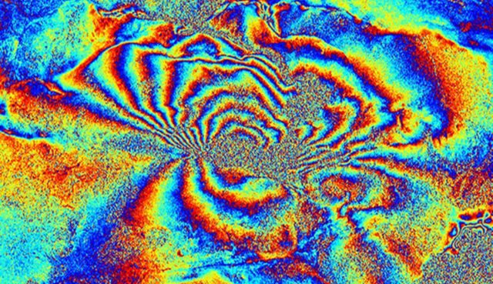
Изображение интерферограммы
ВЫХОДНЫЕ ИНФОРМАЦИОННЫЕ ПРОДУКТЫ
Описание: Промежуточный результат интерферометрической обработки РЛИ.
Цифровая матрица, содержащая значения разности фаз интерферометрической пары комплексных РЛИ.
Представляется в проекции азимут-наклонная дальность или в одной из согласованных картографических проекций.
Назначение: Продукт для быстрой оценки рельефа местности и зон неоднозначности.

Slide 24
Изображение когерентности
ВЫХОДНЫЕ ИНФОРМАЦИОННЫЕ ПРОДУКТЫ
Описание: Промежуточный результат интерферометрической обработки РЛИ.
Цифровая матрица, содержащая значения параметра когерентности интерферометрической пары комплексных РЛИ.
Представляется в проекции азимут-наклонная дальность или в одной из согласованных картографических проекций.
Назначение: Оценка изменений на поверхности за время между съёмками. Используется в качестве дополнительного слоя при классификации изображений.

Slide 25
Цифровая карта рельефа местности (интерферометрия)
ВЫХОДНЫЕ ИНФОРМАЦИОННЫЕ ПРОДУКТЫ
Описание: Цифровая матрица относительных или абсолютных высот рельефа, полученная в результате обработки интерферометрической пары РЛИ.
Представляется в одной из согласованных картографических проекций.
Назначение: Использование цифровых моделей рельефа в геоинформационных системах в качестве основного слоя, дающего информацию по высоте. На основе рельефа возможно построение 3D модели местности, изолиний на карте и профиля высоты.

Slide 26
Цифровая карта смещений
ВЫХОДНЫЕ ИНФОРМАЦИОННЫЕ ПРОДУКТЫ
Описание: Цифровая матрица относительных смещений элементов земной поверхности, полученная в результате обработки двух или более интерферометрических РЛИ.
Представляется в одной из согласованных картографических проекций.
Назначение: Оценка последствий землетрясений, мониторинг территорий вблизи карьерных разработок, жилых и промышленных кварталов, в районах строительства метро с целью выявления и развития просадок.

Slide 27
Цифровая карта когерентного детектирования изменений
ВЫХОДНЫЕ ИНФОРМАЦИОННЫЕ ПРОДУКТЫ
Описание: Промежуточный результат когерентного совмещения двух или нескольких РЛИ. Многоканальное разновременное изображение (RGB), созданное на основе интерферометрического набора РЛИ, содержащее амплитуду первого и второго РЛИ и параметр взаимной когерентности. Отображает изменения амплитудных характеристик изображений за период наблюдения различными цветами.
Представляется в одной из согласованных картографических проекций.
Назначение: Мониторинг объектов городского хозяйства, промышленности и транспорта; сельхоз угодий и состояния лесов. Выявление изменений на поверхности за период наблюдения.

Slide 28
Цифровая карта амплитудного детектирования изменений
ВЫХОДНЫЕ ИНФОРМАЦИОННЫЕ ПРОДУКТЫ
Описание: Результат пространственного совмещения амплитудных РЛИ. Многоканальное разновременное изображение (RGB), созданное на основе набора предварительно совмещенных амплитудных РЛИ, содержащее амплитуду первого и второго РЛИ и разность амплитуд. Отображает изменения амплитудных характеристик изображений за период наблюдения различными цветами.
Представляется в одной из согласованных картографических проекций.
Назначение: Мониторинг объектов промышленности и транспорта; сельхоз угодий и состояния лесов. Выявление изменений на поверхности за период наблюдения для получения быстрого результата.

Slide 29
Цифровая карта типов поверхности
ВЫХОДНЫЕ ИНФОРМАЦИОННЫЕ ПРОДУКТЫ
Описание: Результат классификации, проведенной по набору из двух или более РЛИ одной и той же территории, полученных в разные моменты времени, геометрически совмещенных друг с другом по картографической информации, фазовой информации, по опорным точкам с точностью до элемента разрешения или выше. Все РЛИ набора должны быть трансформированы на единую координатную сетку, иметь одинаковые размеры и тип данных.
Представляется в одной из согласованных картографических проекций.
Назначение: Классификация типов поверхности для задач лесного и сельского хозяйства, мониторинга ледовой поверхности на реках и морях.

Slide 30
Мозаика информационных продуктов
ВЫХОДНЫЕ ИНФОРМАЦИОННЫЕ ПРОДУКТЫ
Описание: Бесшовное изображение, созданное в результате пространственного совмещения двух и более смежных или перекрывающихся ортотрансформированных РЛИ или производных ортотрансформированных продуктов.
Представляется в одной из согласованных картографических проекций.
Назначение: Создание картографических материалов размером, превышающих один кадр.

Slide 31
СПАСИБО ЗА ВНИМАНИЕ!

